Slide 1


BIENVENUE

Slide 2


Slide 3
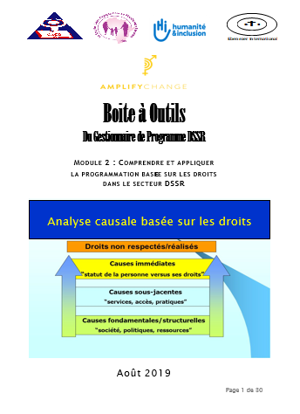
BOITE À OUTILS DU GESTIONNAIRE DE PROGRAMME DSSR
Module 2:
« Comprendre et appliquer
la programmation basée sur les droits
dans le secteur DSSR »

Slide 4
  Contexte du Projet
Défis liés aux DSSR en Afrique de l’Ouest:
difficultés dans l’interprêtation et l’application des textes
persistance des violations des droits et des obstacles médicaux
inefficacité des droits
limites des fonds alloués au secteur de la santé
absence de normes harmonisées en matière de DSSR

Slide 5
Consortium de 4 organisations
Conseils et Appui pour l’Education à la Base
Coalition des Organisations de la Société Civile pour le repositionnement de la planification familiale en Afrique de l’Ouest francophone
Ebenezer International
Humanité & Inclusion

Slide 6

  Réponse du projet
« La boîte à outils du gestionnaire de programme DSSR » avec 4 modules

Slide 7
  Réponse du projet
« La boîte à outils du gestionnaire de programme DSSR » avec 4 modules

Slide 8
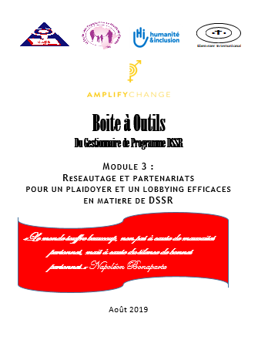
  Réponse du projet
« La boîte à outils du gestionnaire de programme DSSR » avec 4 modules

Slide 9

  Réponse du projet
« La boîte à outils du gestionnaire de programme DSSR » avec 4 modules

Slide 10
  Justification du module 2
Nécessité de disséminer l’approche du développement basée sur les droits, plus particulièrement parmi les acteurs intervenants pour la promotion des DSSR.

Slide 11
  But
Introduire et Outiller les partenaires à l’ABDH et garantir aux groupes vulnérables, démunis ou marginalisés, une jouissance effective de leurs DSSR au Mali, en Guinée, au Burkina Faso et au Niger.

Slide 12
  Méthodologie
Phase 1 : recrutement d’un consultant;
Phase 2: Recherche documentaire et échanges avec les parties prenantes clefs du secteur DSSR ;
Phase 3: Prise en compte des recommandations des études menées dans le cadre du projet par Ebenezer International ;
Phase 4: Prise en compte des commentaires et suggestions

Slide 13
Le Module 2 porte sur:
Section 1 : Définition des termes et concepts
Section 2 : Les trois approches au développement
Section 3 : L’ABDH et les DSSR
Section 4 : L’ABDH et les droits de l’homme
Section 5 : Les grilles d’évaluation des 4 domaines prioritaires de L’ABDH

Slide 14
Merci et
À Très bientôt…!

